Slide 1

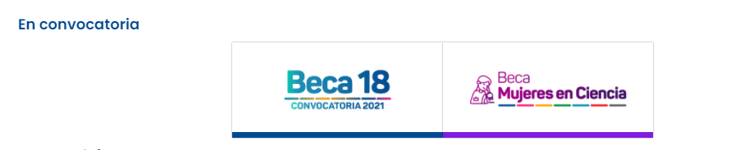
Desde un teléfono móvil o computadora, ingresa a www.pronabec.gob.pe

Slide 2
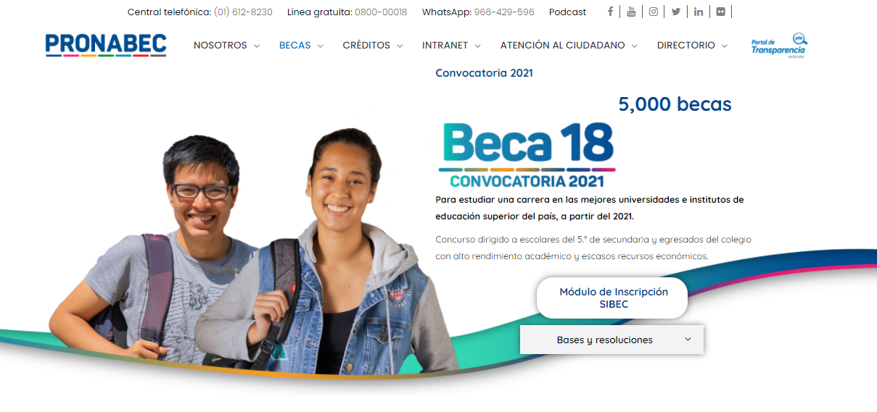
www.pronabec.gob.pe/beca-18-2021

Slide 3


¿QUÉ ES BECA 18?
Es una beca integral que otorga el Estado peruano a talentos de escasos recursos económicos, a través de un concurso público a nivel nacional.
La beca paga a los ganadores el acceso a una educación superior de calidad, hasta su culminación.

Slide 4
¿QUÉ OFRECE LA BECA?
• Matrícula
• Pensión de estudios
• Idioma inglés (solo para estudios universitarios)
• Laptop
• Útiles de escritorio
• Movilidad local
• Alimentación
• Alojamiento (cuando corresponda)
• Entre otros.
Acompañamiento complementario a lo largo de los estudios y para inserción laboral.

Slide 5
¿CUÁNTAS BECAS OFRECE BECA 18, 2021?
5,000 becas:
4,000 becas serán para estudios en universidades o institutos pedagógicos.
1,000 becas para estudios en institutos tecnológicos o escuelas de educación superior.

Slide 6
MODALIDADES DE BECA 18
Beca 18 Ordinaria. Para talentos en situación de pobreza o pobreza extrema, según el Sisfoh.
Beca 18 EIB. Para talentos en situación de pobreza o pobreza extrema, según el Sisfoh, que quieran estudiar Educación Intercultural Bilingüe. Deben dominar una lengua originaria priorizada en las bases.
Beca 18 Albergue. Talentos en situación de abandono y/o tutelados por el Estado.
Beca 18 CNA. Talentos de Comunidades Nativas y Amazónicas.
Beca 18 Vraem. Talentos de los distritos del ámbito del Valle de los ríos Apurímac, Ene y Mantaro.
Beca 18 Huallaga. Talentos de los distritos del ámbito del Huallaga.
Beca 18 FF.AA. Para licenciados servicio militar voluntario.
Beca 18 Repared. Para aquellos que figuran en el registro de víctimas de la violencia de 1980 a 2000).

Slide 7

¿Cómo concursar?

Slide 8
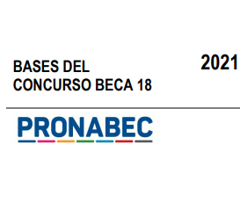
PRIMER PASO:
Leer las bases del concurso publicada en
www.pronabec.gob.pe/beca-18-2021

Slide 9
CONCURSO SE DIVIDE EN 2 ETAPAS
ETAPA 1: PRELIMINAR (DE NOVIEMBRE A DICIEMBRE 2020)
    Inscripción: Del 9 de noviembre al 7 de diciembre del 2020.
    Publicación de preseleccionados: 29 de diciembre del 2020.
ETAPA 2: DE POSTULACIÓN-SOLO PRESELECCIONADOS (ENERO-MARZO 2021)
    Postulación: Del 7 de enero 1 de marzo de 2021.
    Publicación de seleccionados: 12 de marzo de 2021.

Slide 10
ETAPA 1: PRELIMINAR
DE NOVIEMBRE A DICIEMBRE DEL 2020
    Inscripción: Del 9 de noviembre al 7 de diciembre del 2020.

Slide 11
REQUISITOS PARA LA INSCRIPCIÓN AL CONCURSO
ETAPA 1: PRELIMINAR
  Ser peruano o peruana.
  Estar cursando el 5.° de secundaria o haber egresado del colegio.
Para Educación Básica Alternativa (EBA): cursar el último grado del ciclo avanzado o haber egresado. Para Educación Básica Especial (EBE): haber egresado.
  Alto rendimiento académico en los 2 últimos grados concluidos de la secundaria, según modalidad de beca. (Este requisito ya se encuentra acreditado para los estudiantes o egresados de los COAR).
  Cumplir con el requisito de edad, según modalidad de beca.

Slide 12
REQUISITOS POR MODALIDAD
*Edad al 5 de noviembre del 2020 (fecha de publicación de bases). No hay límite de edad para los que acrediten discapacidad.
** Para EIB. Lenguas priorizadas en primer nivel: Urarina y Yine. Lenguas priorizadas en segundo nivel: Ashaninka, Kichwa, Shawi, Kukama-Kukamiria, Achuar y Awajun.

Slide 13
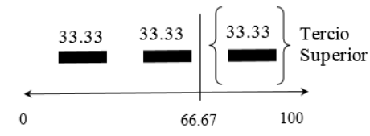
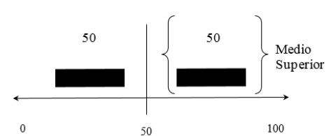
¿Qué significa tercio superior?
Que un alumno pertenezca al “tercio superior" significa que sus calificaciones están dentro de la tercera parte de las calificaciones más altas de su aula o salón de clase. Por ejemplo, si hay 100 alumnos en un salón, el tercio es el 33.3 %, por lo que los primeros 33 puestos serían el tercio superior.
¿Qué significa medio superior?
De forma similar, el medio tiene como objetivo dividir un grupo en dos partes de acuerdo a su rendimiento. Por ejemplo, si hay 100 alumnos en un salón, el medio superior es el 50 % con mejores notas, o sea los 50 primeros puestos.

Slide 14
El tercio o medio superior se calcula automáticamente en el Módulo de Inscripción del concurso, utilizando las notas de los estudiantes de los dos últimos grados concluidos de la secundaria. Para ello se utiliza información registrada en el Sistema de Apoyo a la Gestión de la Institución Educativa (SIAGIE) del Minedu. Todos los colegios del país reportan las matrícula y notas de sus alumnos en ese sistema.
Para realizar el cálculo del tercio y medio, la fuente de información que se utilizará es el SIAGIE donde se registran las notas de cada estudiante.

Slide 15
POBLACIÓN QUE OBTENDRÁ PUNTAJE ADICIONAL EN EL CONCURSO BECA 18
  Con acreditación documental:
  Personas con discapacidad.
  Población de comunidades nativas amazónicas, campesinas o afroperuanas.
  Voluntarios o voluntarias.
  Bomberos activos e hijos de bomberos.
  Con acreditación automática en el Módulo de Postulación:
  Participación en concursos escolares nacionales o internacionales reconocidos por el Minedu entre 2015 y 2019.
  Participación en los Juegos Deportivos Escolares Nacionales entre 2015 y 2019.

Slide 16
IMPEDIMENTOS PARA LA INSCRIPCIÓN Y POSTULACIÓN AL CONCURSO
Haber cursado o estar cursando estudios superiores en una Universidad o Instituto/Escuela de Educación Superior Pedagógico o Tecnológico de gestión privada o pública en Perú o extranjero.
Quienes hayan sido beneficiarios de una beca que canalice, gestione o subvencione el Estado peruano para estudios de pregrado.
Quienes se encuentren postulando a otra beca o crédito educativo que canalice, gestione o subvencione el Pronabec para el mismo nivel de estudios, es decir pregrado.
Otros impedimentos, revisar Artículo 13 de las bases.

Slide 17
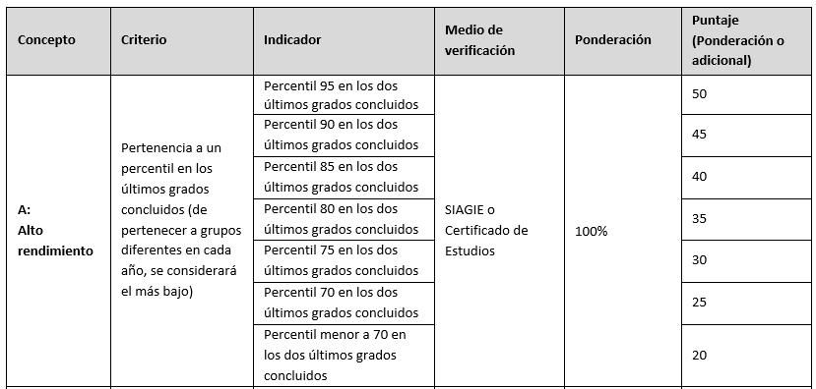
Preselección: Otorgamiento de puntajes por orden de mérito

Slide 18
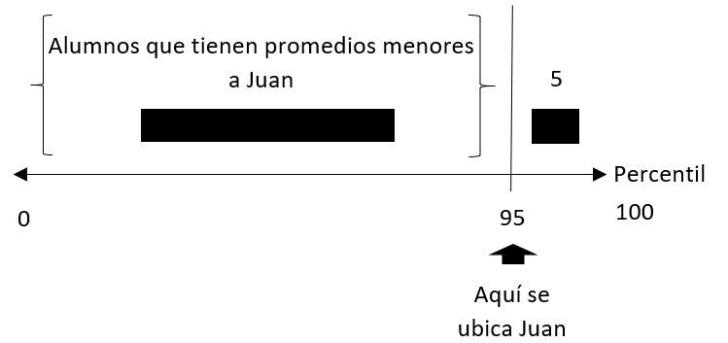
¿Qué son los percentiles?
Un percentil es una medida de posición en estadística que permite comparar resultados, como las notas promedios de los alumnos de un mismo salón de clases.
Así, se ordena de menor a mayor el promedio de notas de los alumnos y se establece su posición a una escala de 0 a 100.
Por ejemplo:
Juan obtuvo 18 como promedio de notas tanto en 3.º como en 4.º de secundaria, lo que le permitió estar en el 5to puesto en ambos grados. Dado que en su escuela cada grado tenía 100 alumnos, el promedio que obtuvo lo ubica en el percentil 95. Ello quiere decir que el 95 % de sus compañeros de clase tiene un promedio menor a Juan.

Slide 19
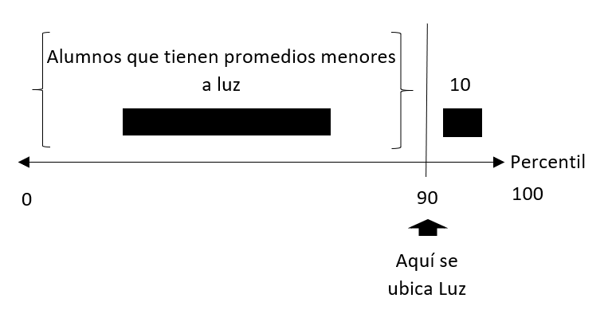
¿Qué son los percentiles?
Luz obtuvo 17 como promedio de notas tanto en 3ero como en 4to de secundaria , lo que le permitió estar en el 3er puesto en ambos grados. Dado que en su escuela cada grado tiene 30 alumnos, ese promedio la ubica en el percentil 90 en comparación a sus demás compañeros de clase. Ello quiere decir que el 90 % de sus compañeros de clase tiene un promedio menor a Luz.
¡Recuerda: Mientras más altas sean tus calificaciones respecto a los estudiantes de tu mismo colegio y grado, tendrás más posibilidades de pertenecer a los percentiles más altos!

Slide 20
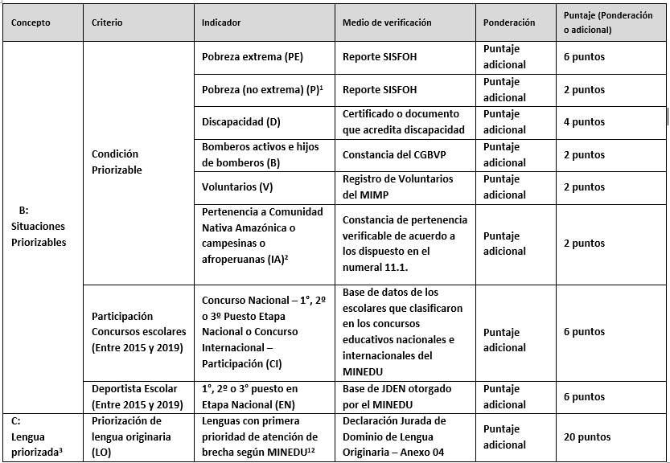
Puntaje adicional
¹ Solo aplica para el caso de las becas especiales que no requieren SISFOH como requisito.
² El puntaje adicional por “Pertenencia a Comunidad Nativa Amazónica” no aplica para la modalidad de Beca CNA.
³ Solo aplica para la modalidad EIB.

Slide 21
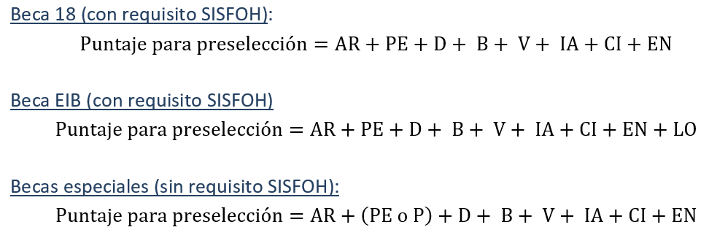
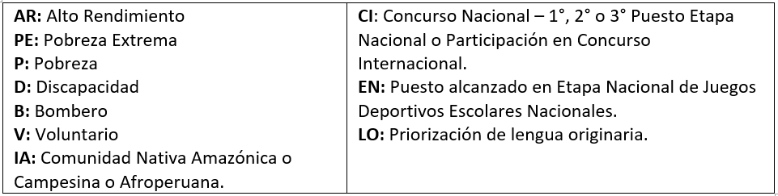
¿Cómo se otorgará el puntaje de Preselección?

Slide 22
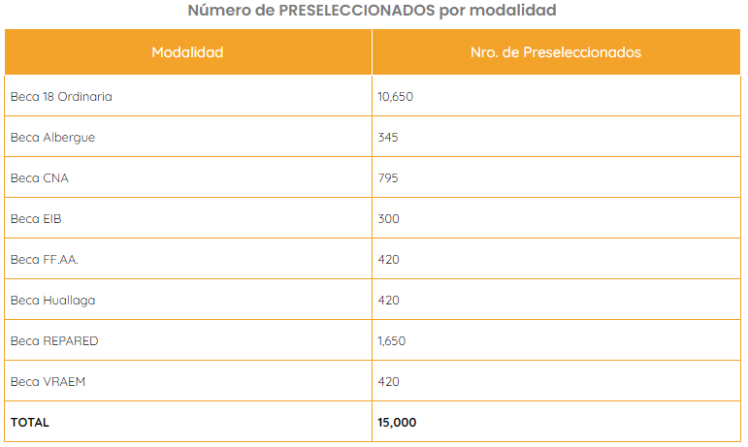
Se otorgará la condición de PRESELECCIONADO por modalidad en estricto orden de mérito.
Ninguna región podrá acumular más de 30 % de la asignación de preseleccionados en Beca 18 Ordinaria.

Slide 23
ETAPA 2: POSTULACIÓN
(SOLO PRESELECCIONADOS)
Enero-Marzo 2021
Apoyo y orientación para postulación a una Institución de Educación Superior: Del 4 de enero al 1 de marzo del 2021.
Postulación a la beca: Del 7 de enero 1 de marzo de 2021.

Slide 24
En el 2021, los preseleccionados recibirán:
  Orientación vocacional que les ayude a descubrir sus preferencias, habilidades y competencias vocacionales.
  Acceso a una herramienta de información de la oferta de educación superior del Perú. Permitirá al talento tomar una decisión bien informada sobre qué carrera y dónde estudiar.

Slide 25
2021: POSTULACIÓN A LA BECA
Requisitos que deben cumplir los preseleccionados en el 2021
  Haber ingresado a una Institución de Educación Superior (IES), sede y programa de estudios elegible para iniciar estudios en el año 2021.
  Haber culminado la secundaria.
  Para el caso de Beca 18 y Beca EIB encontrarse en condición de pobreza o pobreza extrema.

Slide 26
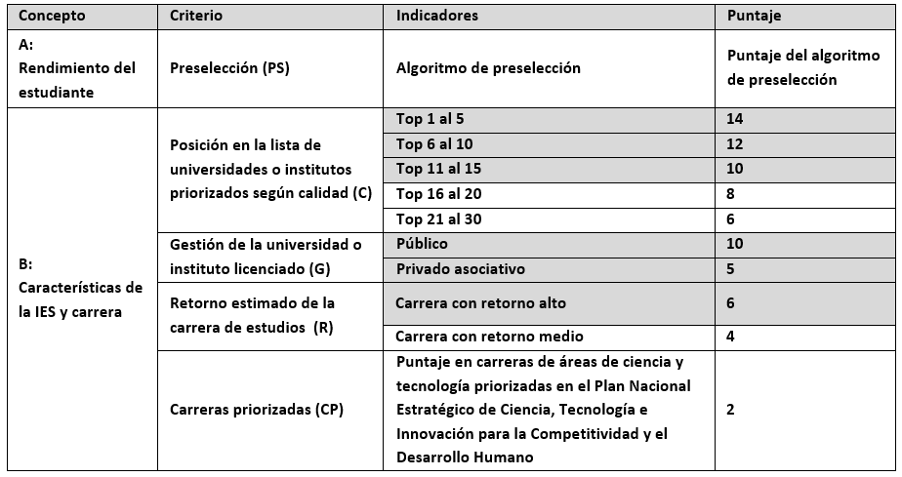
2021 SELECCIÓN: Otorgamiento de puntajes por orden de mérito
$Puntaje para asignación de becas=PS+C+G+R+CP$

Slide 27
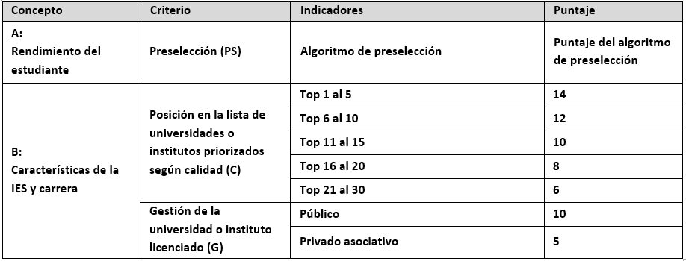
Asignación de puntajes para los postulantes de la modalidad Beca EIB (Educación Intercultural Bilingüe):
$$Puntaje para asignación de becas=PS+C+G$$

Slide 28
LA INSCRIPCIÓN AL CONCURSO ES VIRTUAL Y GRATUITA
www.pronabec.gob.pe/beca-18-2021

Slide 29

¡Muchas gracias!

